Slide 1

Проект
«С юбилеем, детский сад!» в старшей группе №7
Муниципальное бюджетное дошкольное образовательное
учреждение «Детский сад комбинированного вида № 38»
141300 г.Сергиев Посад, ул. 2-ой Кирпичный завод, д.22б
Тел./факс 8(496)549-18-92
Авторы проекта:
Иванова Нина Николаевна
Кузьмина Людмила Андреевна
г. Сергиев Посад 2020

Slide 2
Вид проекта: Познавательно творческий
Продолжительность проекта: краткосрочный (14.12.2020-17.12.2020)
Участники проекта:
дети группы №7
воспитатели группы
родители детей группы

Slide 3
Актуальность темы:
Детский сад является маленькой родиной для ребенка. Это место, где дошкольник проводит большую часть времени. И нашей задачей является формирование представления о детском саде как о маленькой родине, о необходимости любить и беречь ее, знать ее историю и соблюдать традиции. В декабре 2020 года нашему детскому саду исполняется 30 лет! И в преддверии юбилея особенно актуальным станет реализация проекта "С Юбилеем, детский сад! "

Slide 4
Цель:
Сформировать и систематизировать представления детей о детском саде, его истории.
Укреплять связи ДОУ с семьями воспитанников.
Задачи:
• Формировать представления детей о детском садике как общем доме детей, об особенностях работы детского сада, о его помещениях;
• Показать значимость и необходимость каждой профессии сотрудников ДОУ;
• Воспитывать любовь, уважение к сотрудникам д/сада, учить проявлять заботу;
• Познакомить с традициями детского сада, в частности, с празднованием Дня рождения ДОУ;
• Привлечь родителей к активному участию в реализации проекта, проявлении творческих способностей.

Slide 5
Этапы осуществления деятельности по проекту
1 этап: Подготовительный:
подобрать наглядный и дидактический материал (иллюстрации, картинки, фотографии)
подобрать художественную литературу для чтения детям и заучивания наизусть;
подобрать дидактические игры;
оформление интерьера группы

Slide 6
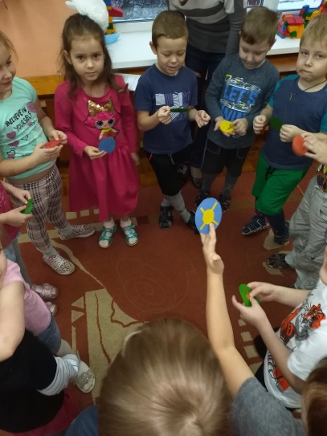
2 этап: Продуктивный:
Реализация проекта осуществляется через различные виды деятельности: игровая, познавательная, продуктивная, работа с родителями.
•Игровая деятельность
Дидактические игры:
«Кто кем будет?»
«Что есть в нашей группе?»
«Найди предмет в группе»
«Собери дочку в детский сад»

Slide 7
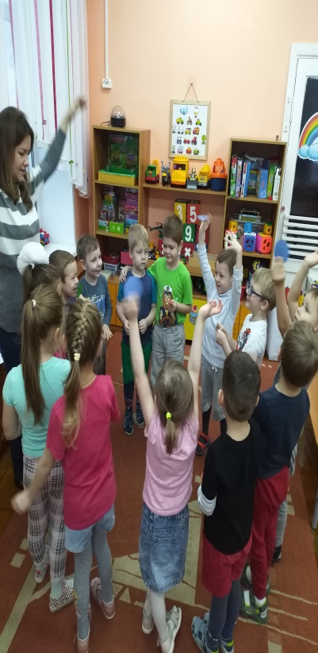
Игровая деятельность
Строительные игры:
«Детский сад будущего»
Словесные игры:
«Благодарности сотрудникам детского сада»
Игра-забава «Угощение»
Сюжетно-ролевые игры:
«Семья»
«К нам гости пришли»
«Праздник в детском саду»
«Кто работает в детском саду?»
«Детский сад».
Подвижные игры:
«Карусели»
«Если нравится тебе, то делай так»
«Мы весёлые ребята»
Пальчиковая гимнастика:
«Дружба»

Slide 8
Познавательная деятельность
Беседы о правилах поведения в детском саду, о дружбе, о тех, кто работает в детском саду.
Рассматривание сюжетных картинок «Дети в детском саду»
Рассматривание рисунков и поделок на выставке ко дню Рождения детского сада.
Тематические загадки, стихи, песни о детском саде.
Чтение художественной литературы.
Просмотр презентации «Профессии в детском саду».
Прогулки по территории детского сада.
Составление рассказов «Почему я люблю детский сад?», коллективное рассказывание «Что мы делаем в детском саду».

Slide 9
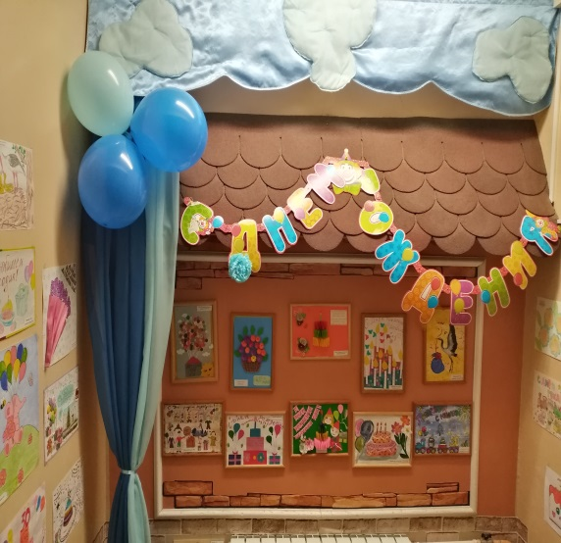
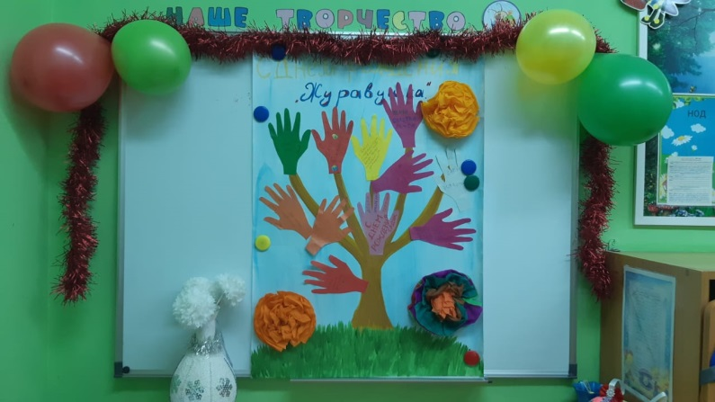
Работа с родителями
Консультация для родителей родителей «Мой детский сад».
Участие в выставке ко дню Рождения детского сада.
III этап: Заключительный
1. Викторина «Что? Где? Когда?»
Цель: выявление знаний детей о родном детском саде
2.Поздравительная стенгазета «С Днем рождения детский сад!»

Slide 10
Прогнозируемые результаты:
1. Дети проявляют интерес к истории детского сада, развитие их познавательной активности.
2. Дети выражают в продуктивной деятельности свои знания и впечатления.
3. Развитие стремления детей получать информацию о жизни детского сада из разных источников.
4. Укрепление связи ДОУ с семьями воспитанников

Slide 11
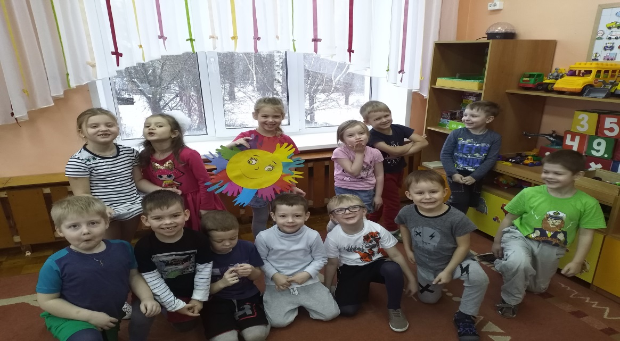
Спасибо за внимание

